Slide 1


«Использование активных методов и приёмов технологии развития критического мышления на уроках ОРКСЭ»
Учитель начальных классов:
Юдина Татьяна Валентиновна
МАОУ «Гимназия «Краснообская»

Slide 2
Что такое критическое мышление?
Это способ добывать знания;
умение анализировать, оценивать, выносить обоснованное суждение;
умение вырабатывать собственное мнение по изучаемой проблеме;
умение применять знание, как в стандартной, так и в нестандартной ситуации;
открытое мышление, развивающееся путём наложения новой информации на жизненный личный опыт;
отправная точка для развития творческого мышления.

Slide 3
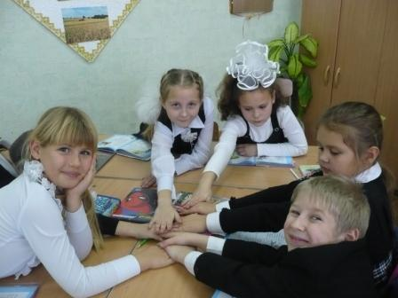
Что даёт применение технологии?
умение работать в группе;
умение графически оформить
текстовый материал;
умение творчески интерпретировать
имеющуюся информацию;
умение распределить информацию по
степени новизны и значимости;
умение обобщить полученные знания;
формирование культуры чтения, включающей в себя умение ориентироваться в источниках информации, пользоваться разными стратегиями чтения, адекватно понимать прочитанное, сортировать информацию с точки зрения ее важности, «отсеивать» второстепенную, критически оценивать новые знания, делать выводы и обобщения.

Slide 4
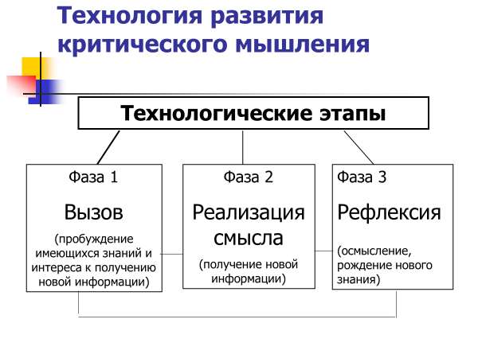

Slide 5
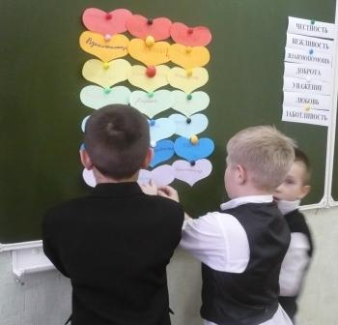
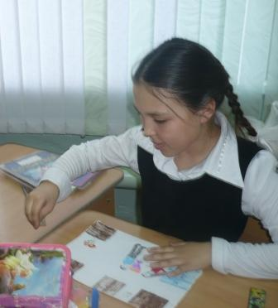
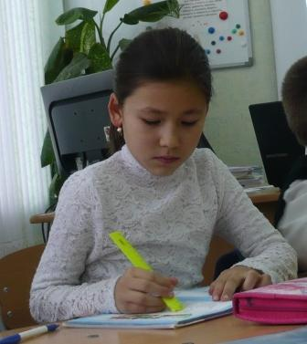
Письменные приёмы:
Написание эссе
Составление телеграммы
Стихотворение по алгоритму
Нарисуй счастье
Письмо по кругу

Slide 6
Кластер - это способ графической организации материала, позволяющий сделать наглядными те мыслительные процессы, которые происходят при погружении в ту или иную тему.
Категория 1
Категория 2
Ключевое слово
Категория 4
Категория 3

Slide 7
Алгоритм составления кластера:
Посередине чистого листа (классной доски) написать ключевое слово или предложение, которое является «сердцем» идеи, темы.
Вокруг «накидать» слова или предложения, выражающие идеи, факты, образы, подходящие для данной темы.
По мере записи, появившиеся слова соединяются прямыми линиями с ключевым понятием. У каждого из «спутников» в свою очередь тоже появляются «спутники», устанавливаются новые логические связи.

Slide 8
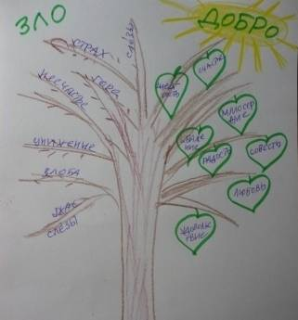
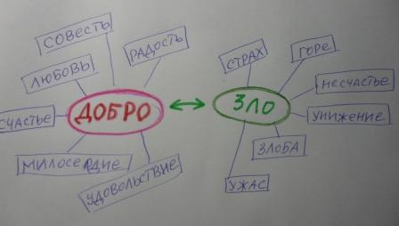
Тема: «Добро и зло»

Slide 9
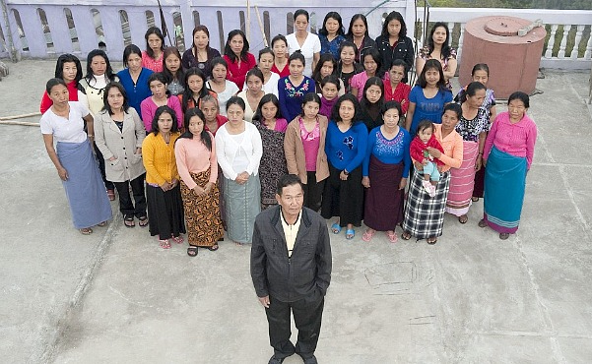

ЛАДНАЯ СЕМЬЯ (китайская притча)
Жила-была на свете семья. Не простая семья. Более 100 человек насчитывалось в ней. Мало ли таких семей? Да, не мало. Но это семья была особая. Ни ссор, ни ругани, ни драк, ни раздоров. Дошел слух об этой семье до самого владыки. И решил он проверить, правду ли говорят люди. Прибыл он в село, и душа его порадовалась: чистота и порядок, красота и мир. Хорошо детям, спокойно старикам.
Удивился владыка и решил узнать, как добилась всего этого семья. Пришел он к старейшине. «Расскажи»,- говорит. Долго писал что-то на бумаге старейшина. А, когда написал, протянул владыке. Всего 3 слова были написаны на бумаге: «ЛЮБОВЬ, ПРОЩЕНИЕ, ТЕРПЕНИЕ». А в конце листа: « СТО РАЗ ЛЮБОВЬ, СТО РАЗ ПРОЩЕНИЕ, СТО РАЗ ТЕРПЕНИЕ».
-И все?
-Да, - отвечал старик, - это и есть основа жизни всякой хорошей семьи.- И подумав, добавил: "И мира тоже".

Slide 10



МЕТОДЫ РЕЛАКСАЦИИ
Цель: повысить уровень энергии в группе, прийти в бодрое настроение, активно подвигаться перед началом работы.
«ЧЕТЫРЕ СТИХИИ»

Slide 11
ПРАВИЛО СОСТАВЛЕНИЯ СИНКВЕЙНА
имя существительное
имя прилагательное
имя прилагательное
глагол
глагол
глагол
Предложение из четырёх слов, показывающее отношение к теме
Слово, связанное с первым словом , отражает сущность темы

Slide 12

Цели проведения «Синквейна»:
обогащает словарный запас;
учит формулировать идею (ключевую фразу);
позволяет почувствовать себя хоть на мгновение творцом;
получается у всех.

Slide 13

СИНКВЕЙН
СЕМЬЯ
ДРУЖНАЯ
КРЕПКАЯ
заботится
любит
воспитывает
СЕМЬЯ – МОЯ НАДЁЖНАЯ КРЕПОСТЬ.
ВЗАИМОПОНИМАНИЕ

Slide 14
Метод «СИНКВЕЙН»
МЕТОД
АКТИВНЫЙ
ДЕЯТЕЛЬНОСТНЫЙ
РАЗВИВАЕТ
АКТИВИЗИРУЕТ
УЧИТ
Стимулирует познавательную деятельность обучающихся.
УСПЕХ

Slide 15

Курс ОРКСЭ
Нравственный, полезный
Учит, наставляет, помогает
Много подготовки к уроку.
Внутренний мир.

Slide 16
Таблица «толстых» и «тонких» вопросов
«толстые» вопросы | «тонкие» вопросы
1. Объясните, почему…? | 1. Кто …?
2. Как вы считаете …? | 2. Что …?
3. Чем отличается …? | 3. Согласны ли вы…?
4. Почему вы думаете …? | 4. Будет …?
5. Подумайте, а могло ли быть по- другому…? | 5. Когда …?
6. Предположите, что будет, если …? и т.д. | 6. Верно ли …? и т.д.
Ответы на эти вопросы тре буют развёрнутого ответа | Ответы на эти вопросы требуют односложного ответа

Slide 17


Рефлексия
Большой палец – сегодня для меня было важно и интересно…
Указательный – я получил рекомендации…
Средний – мне было трудно…
Безымянный – моя оценка мастер-класса…
Мизинец – для меня было недостаточно…

Slide 18
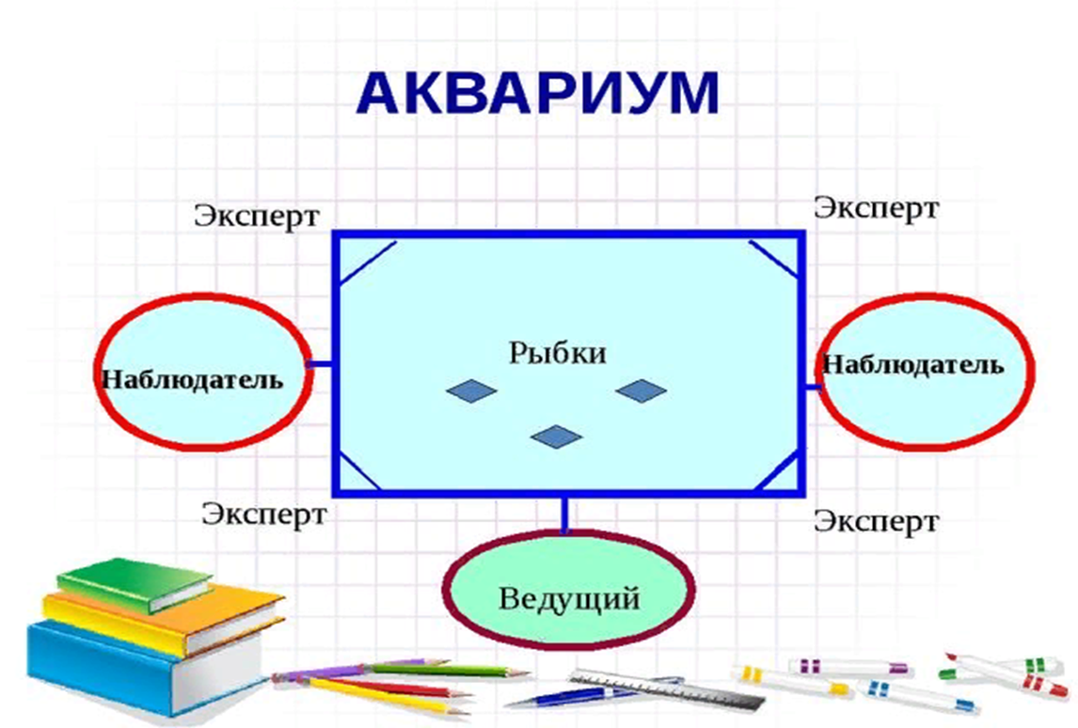

Slide 19
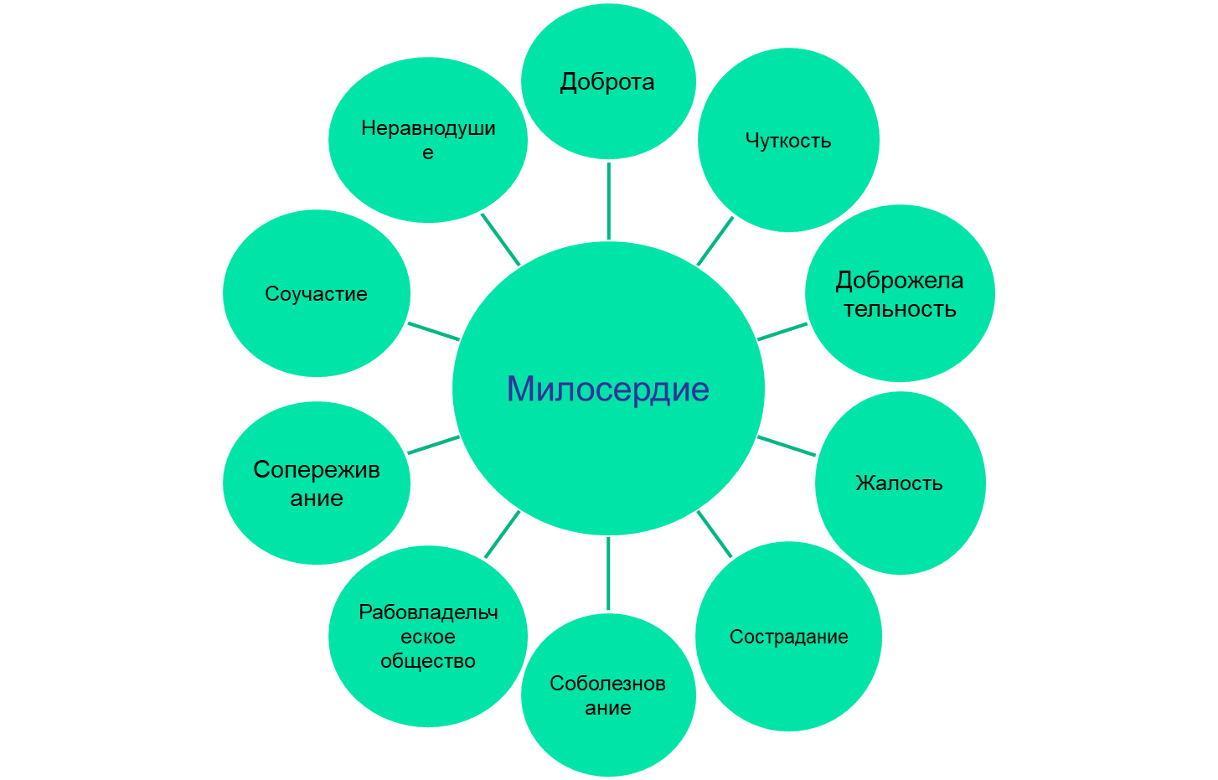
Тема урока «Милосердие и сострадание»
Понятийное колесо на уроке ОРКСЭ в 4 классе.

Slide 20
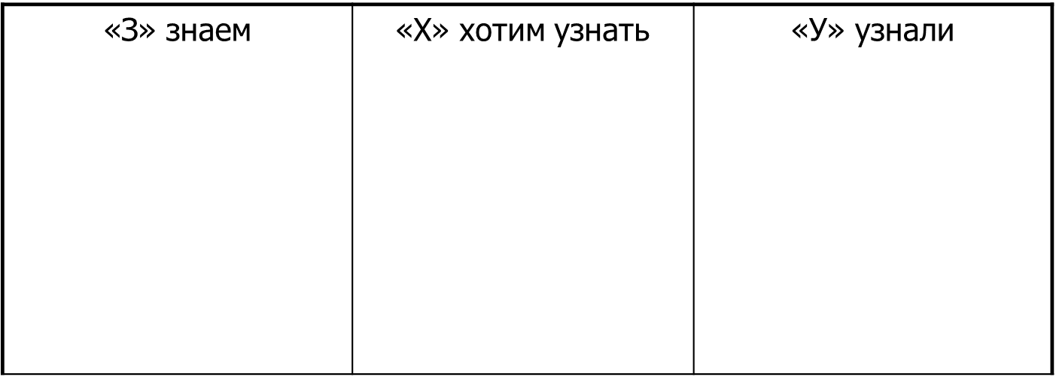
Стадия «Вызов»
Приём «ЗХУ»

Slide 21
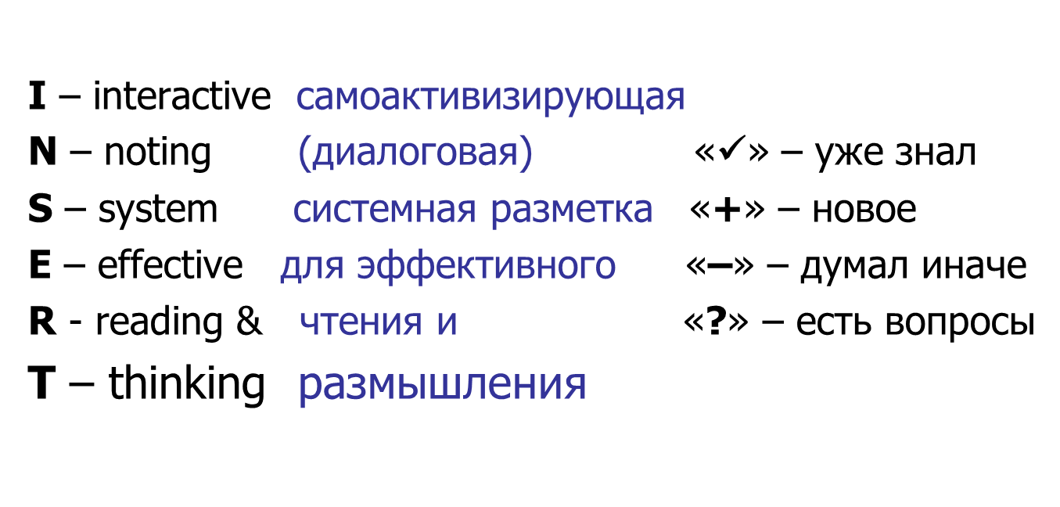
Стадия осмысления
Приём «Инсерт»

Slide 22
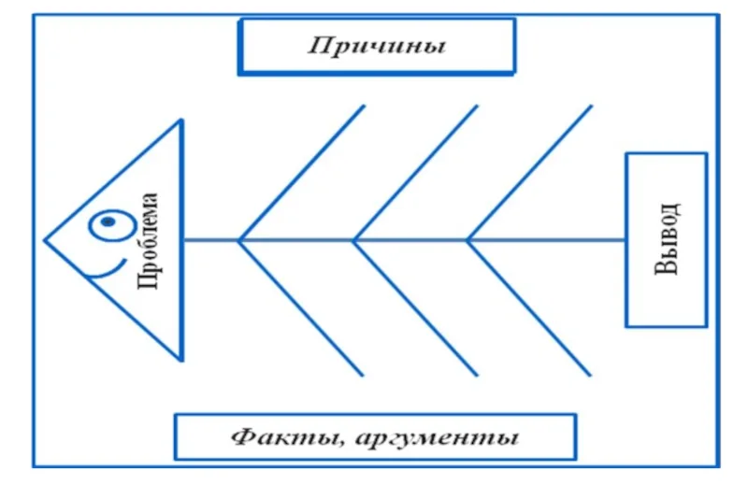
Прием «Фишбоун»
(«Рыбная кость»)

Slide 23

«Добиться успеха не означает, что вы должны сделать что-либо исключительное – это означает, что вы должны то же, что и все, только, исключительно хорошо!»

Slide 24


